Slide 1
ANALISIS EFEKTIVITAS PELAYANAN ANTRIAN DI KOBER ( STUDI KASUS KOBER KAWE DENPASAR SELATAN )
Disusun oleh :
Agus Putu Suryawan (1508405046)
I Putu Ade Surya Teguh. S (1508405054)

Slide 2
Latar Belakang
Antrian dalam kehidupan sehari-hari sangat sering dijumpai. Dalam hal ini antrian terjadi pada saat ada pihak yang harus menunggu untuk mendapatkan pelayanan. Suatu proses antrian (queuing process) adalah suatu proses yang berhubungan dengan kedatangan seorang pelanggan pada suatu fasilitas pelayanan, kemudian menunggu dalam suatu baris (antrian) jika semua pelayannya sibuk, dan akhirnya meninggalkan fasilitas tersebut setelah dilayani. Antrian terbentuk jika banyaknya yang akan dilayani melebihi kapasitas yang tersedia.

Slide 3
Rumusan Masalah
Berdasarkan latar belakang yang dibuat di atas, maka dapat dirumuskan permasalahan yaitu, bagaimana kinerja waktu pelayanan pada tingkat optimal di Kober Kawe ?
Tujuan
Dengan memperhatikan perumusan masalah diatas, maka tujuan penelitian ini adalah untuk mengetahui kinerja waktu pelayanan pada tingkat optimal di Kober Kawe
Luaran yang Diharapkan
Kegiatan Penelitian ini diharapkan mampu digunakan sebagai dasar pengetahuan baru yang dapat memberikan gambaran atau acuan bagi pihak Kober Kawe dalam pengoptimalan strategi pelayanannya

Slide 4
Tinjauan Pustaka
Teori Antrian
Tingkat Kedatangan
Tingkat Pelayanan
Disiplin Antrian
Pola Kedatangan Antrian
Uji Kesesuaian Poisson
Waktu Pelayanan
Uji Kesesuaian Eksponensial

Slide 5
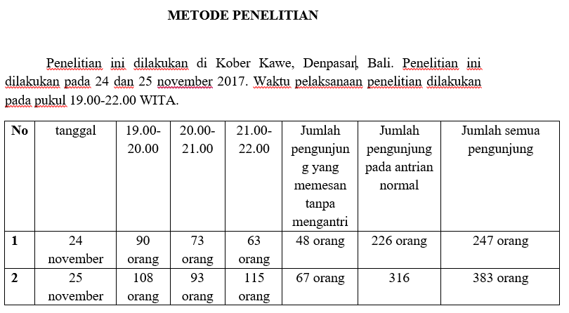

Slide 6
Berikut Sampel data waktu antrian dengan sampel 48 orang dalam antrian di kober kawe :
Waktu seseorang mengantrai dalam antrian tidak normal ( Terdapat pengunjung yang tidak melalui antrian)
Waktu seseorang mengantrai dalam antrian normal

Slide 7
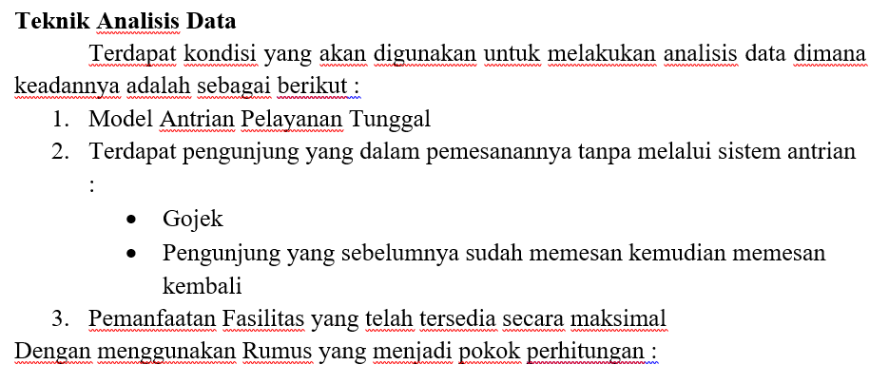

Slide 8
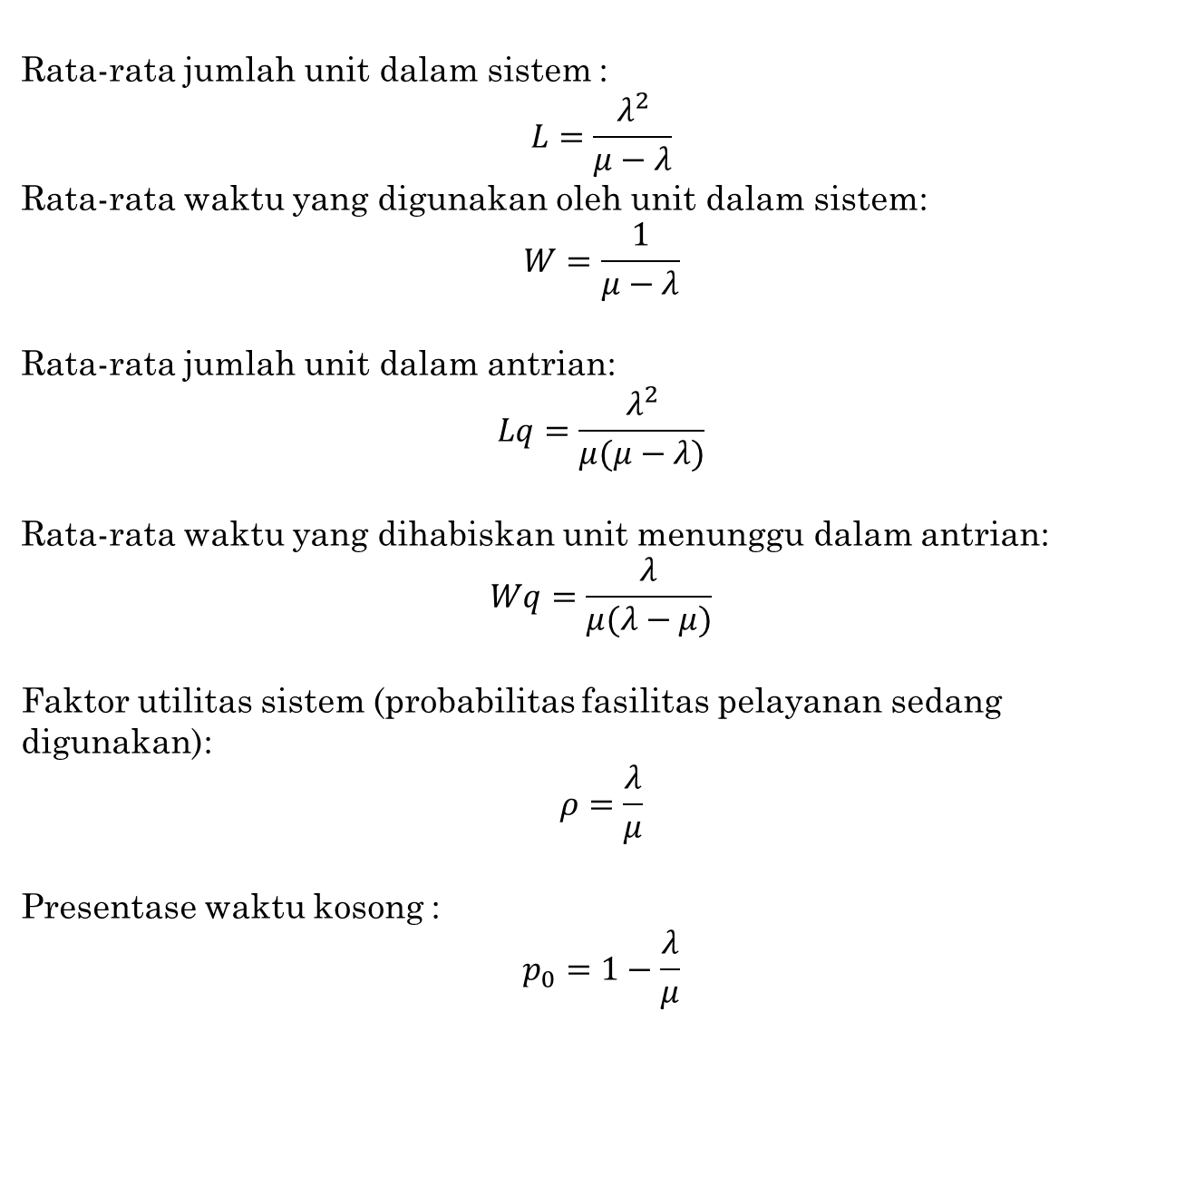
Rata-rata jumlah unit dalam sistem :
$$L=\frac{λ^{2}}{μ−λ}$$
Rata-rata waktu yang digunakan oleh unit dalam sistem:
$$W=\frac{1}{μ−λ}$$
Rata-rata jumlah unit dalam antrian:
$$Lq=\frac{λ^{2}}{μ(μ−λ)}$$
Rata-rata waktu yang dihabiskan unit menunggu dalam antrian:
$$Wq=\frac{λ}{μ(λ−μ)}$$
Faktor utilitas sistem (probabilitas fasilitas pelayanan sedang digunakan):
$$ρ=\frac{λ}{μ}$$
Presentase waktu kosong :
$$p_{0}=1−\frac{λ}{μ}$$

Slide 9
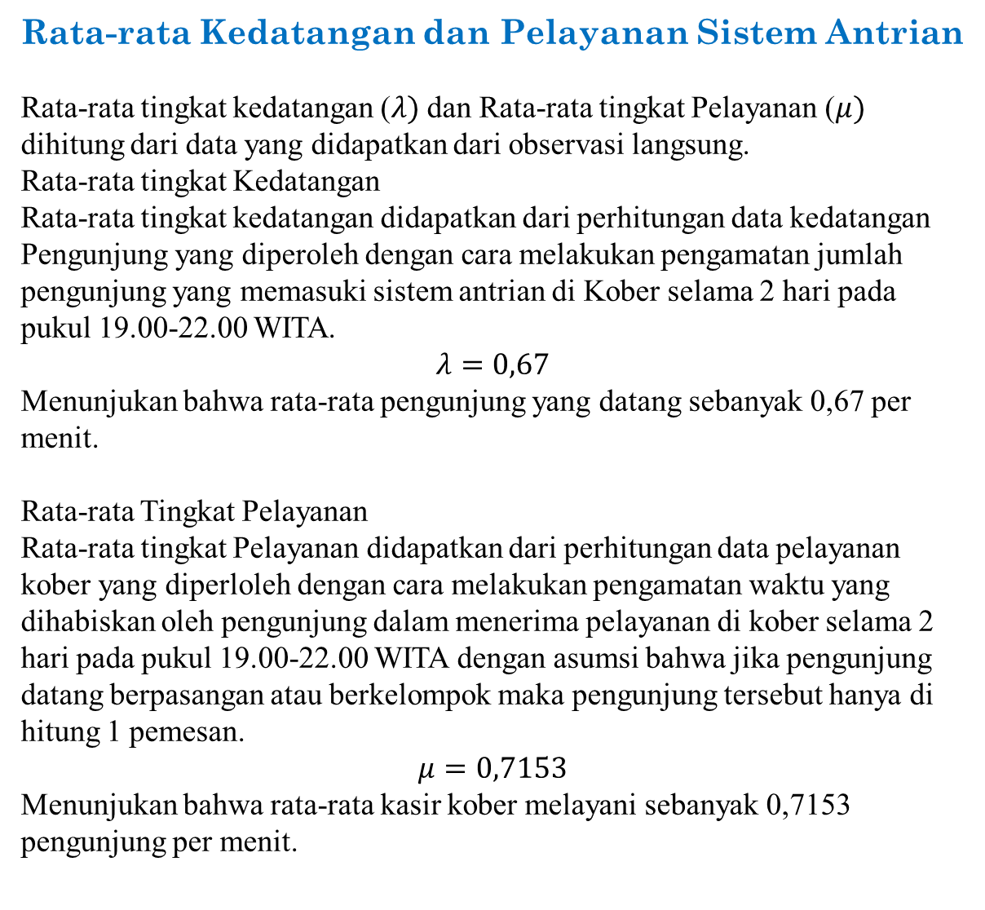
Rata-rata Kedatangan dan Pelayanan Sistem Antrian
Rata-rata tingkat kedatangan ($λ)$ dan Rata-rata tingkat Pelayanan ($μ)$ dihitung dari data yang didapatkan dari observasi langsung.
Rata-rata tingkat Kedatangan
Rata-rata tingkat kedatangan didapatkan dari perhitungan data kedatangan Pengunjung yang diperoleh dengan cara melakukan pengamatan jumlah pengunjung yang memasuki sistem antrian di Kober selama 2 hari pada pukul 19.00-22.00 WITA.
$$λ=0,67$$
Menunjukan bahwa rata-rata pengunjung yang datang sebanyak 0,67 per menit.
Rata-rata Tingkat Pelayanan
Rata-rata tingkat Pelayanan didapatkan dari perhitungan data pelayanan kober yang diperloleh dengan cara melakukan pengamatan waktu yang dihabiskan oleh pengunjung dalam menerima pelayanan di kober selama 2 hari pada pukul 19.00-22.00 WITA dengan asumsi bahwa jika pengunjung datang berpasangan atau berkelompok maka pengunjung tersebut hanya di hitung 1 pemesan.
$$μ=0,7153$$
Menunjukan bahwa rata-rata kasir kober melayani sebanyak 0,7153 pengunjung per menit.

Slide 10
Analisis Kinerja Sistem Antrian Real
Model antrian yang terjadi di Kober kawe yaitu model antrian pelayanan tunggal (M/M/1):(FIFO/$\sim /\sim )$ dan Single Channel-Single Server.
Hasil Perhitungan kinerja sistem antrian real, Berdasarkan rumus antrian dianalisis dengan penjabaran sebagai berikut :
Rata-rata jumlah pengunjung dalam sistem (L)
L=9,9094
Rata-rata jumlah pengunjung dalam baris antrian (Lq)
Lq=13,8536
Rata-rata waktu yang dihabiskan satu pengunjung dalam seluruh sistem (W)
W=22,075
Rata-rata waktu yang dihabiskan satu pengunjung dalam antrian (Wq)
Wq= 20,67
Faktor utilitas $(ρ$)
$(ρ$)=93%

Slide 11
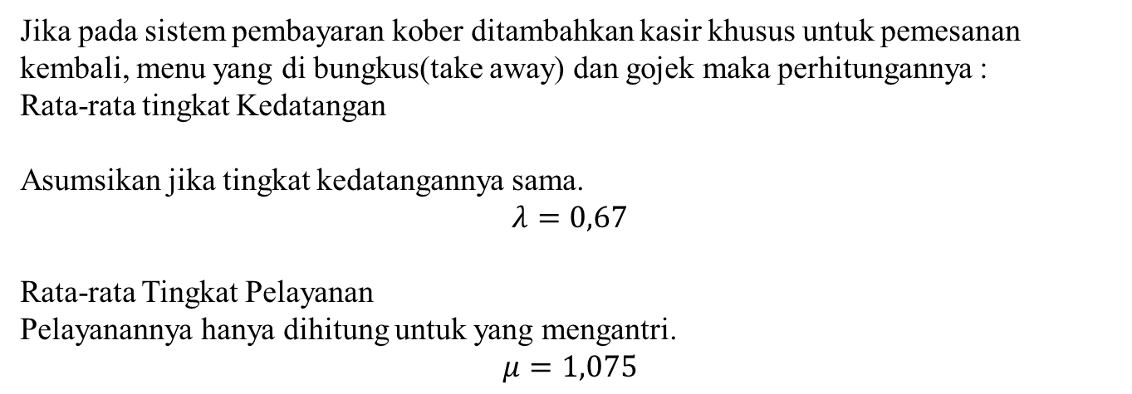
Jika pada sistem pembayaran kober ditambahkan kasir khusus untuk pemesanan kembali, menu yang di bungkus(take away) dan gojek maka perhitungannya :
Rata-rata tingkat Kedatangan
Asumsikan jika tingkat kedatangannya sama.
$$λ=0,67$$
Rata-rata Tingkat Pelayanan
Pelayanannya hanya dihitung untuk yang mengantri.
$$μ=1,075$$

Slide 12
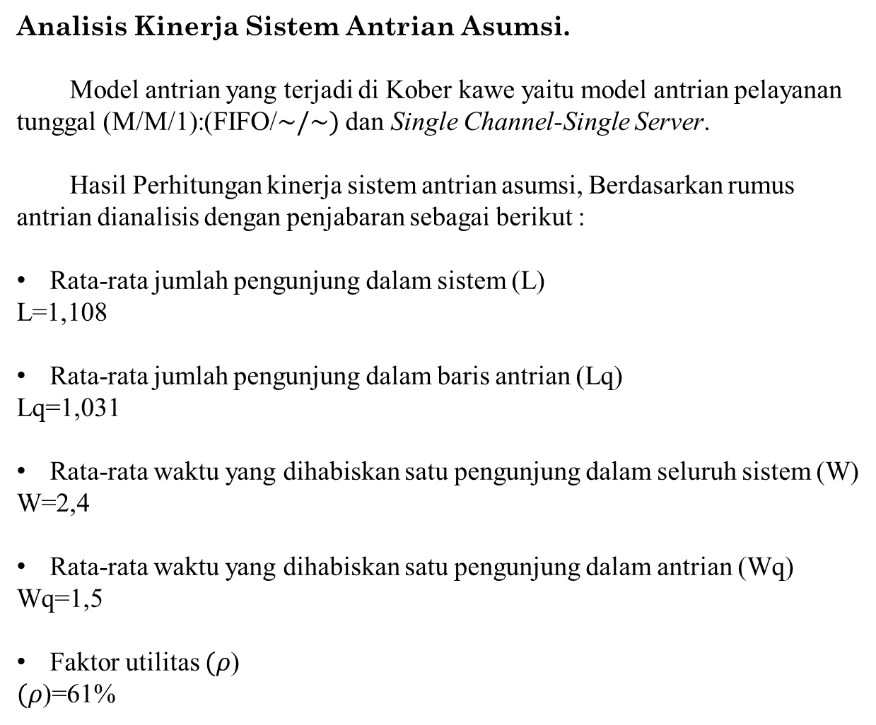
Analisis Kinerja Sistem Antrian Asumsi.
Model antrian yang terjadi di Kober kawe yaitu model antrian pelayanan tunggal (M/M/1):(FIFO/$\sim /\sim )$ dan Single Channel-Single Server.
Hasil Perhitungan kinerja sistem antrian asumsi, Berdasarkan rumus antrian dianalisis dengan penjabaran sebagai berikut :
Rata-rata jumlah pengunjung dalam sistem (L)
L=1,108
Rata-rata jumlah pengunjung dalam baris antrian (Lq)
Lq=1,031
Rata-rata waktu yang dihabiskan satu pengunjung dalam seluruh sistem (W)
W=2,4
Rata-rata waktu yang dihabiskan satu pengunjung dalam antrian (Wq)
Wq=1,5
Faktor utilitas $(ρ$)
$(ρ$)=61%

Slide 13
Perbandingan Hasil Analisis Real Dengan Asumsi
Real | Asumsi
L = 9.9094 | L = 1.108
Lq = 13.8536 | Lq = 1.031
W = 22,075 | W = 2.469
Wq = 20.67 | Wq = 1.5
P = 93% | P = 61%

Slide 14
KESIMPULAN DAN SARAN
Kesimpulan
Pada Kober Kawe yang mengoperasikan 1 mesin kasir menyebabkan antrian yang panjang, Berdasarkan hasil observasi langsung, diketahui pengunjung rata-rata yang datang permenitnya itu adalah 0,67 ≈ 1 orang, dan tingkat rata-rata pelayanan 0,7153 ≈ 1 orang permenit. Dengan rata-rata jumlah pengunjung sebanyak 14 orang dengan rata-rata waktu yang dihabiskan oleh 1 pengunjung dalam sistem antrian sebesar 22 menit dan waktu yang dihabiskan pengunjung untuk mengantri 21 menit. Oleh karena itu, kober kawe mengalami masalah yang cukup serius dalam sistem antrian kasir. Disisi lain, jika kober kawe menambahkan 1 kasir khusus untuk gojek, pemesanan kembali bagi pelanggan yang sebelumnya telah memesan, dan memesan untuk dibungkus(take away) maka sistem antrian normal bisa lebih baik dari yang sebelumnya, dengan perkiraan rata-rata jumlah pengunjung dalam antrian adalah 1 dengan rata-rata waktu pengunjung dalam sistem 2,5 menit.
Saran
Dari hasil yang diperoleh, kober kawe disarankan untuk menambahkan 1 kasir khusus untuk gojek, pemesanan kembali bagi pelanggan yang sebelumnya telah memesan, dan memesan untuk dibungkus(take away) sehingga pelayanan kasir bisa lebih baik dan kepuasan pelanggan lebih meningkat.

Slide 15
TERIMA KASIH

